Slide 1

ACCOUNTABILITY · DIAGNÓSTICO INICIAL
Punto de partida
de TALENT
Lo que encontramos, lo que vamos a trabajar durante ocho semanas y lo que queda por fuera.
Equipo consultor · Laboratorio de Ideas: Creación de Empresa · CEIPA · Docente Santiago Arias Torres
Notes:
Bienvenida. Presentamos al equipo consultor y el objetivo de la sesión: que TALENT sepa con claridad qué va a recibir de la consultoría y qué no.

Slide 2
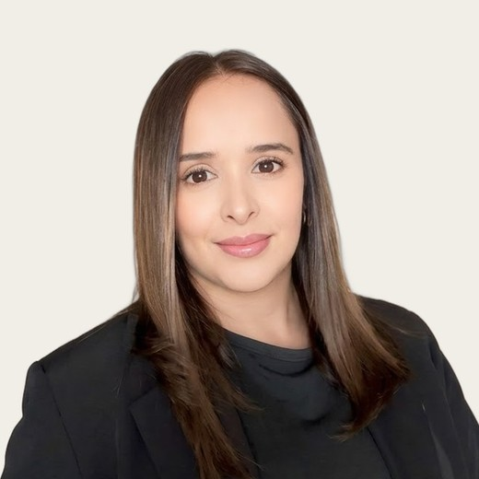
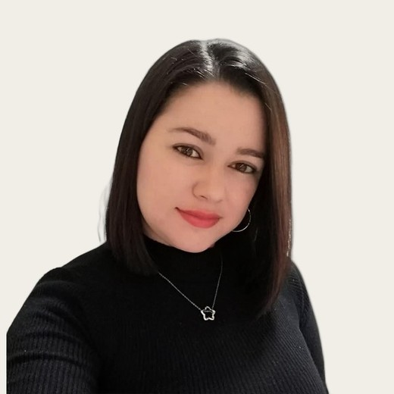
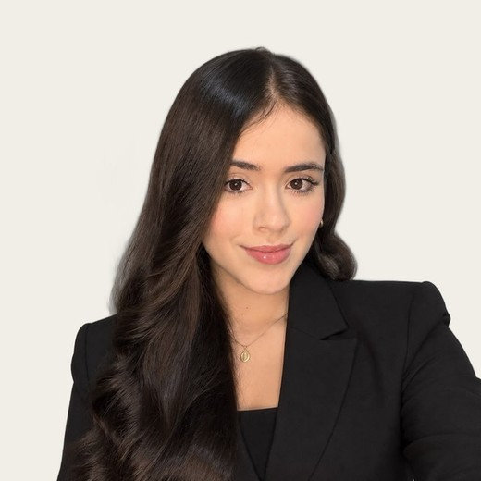
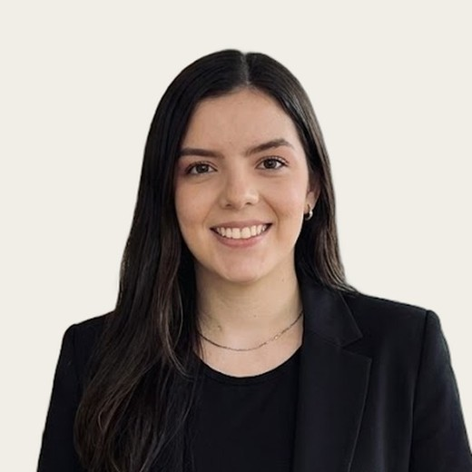
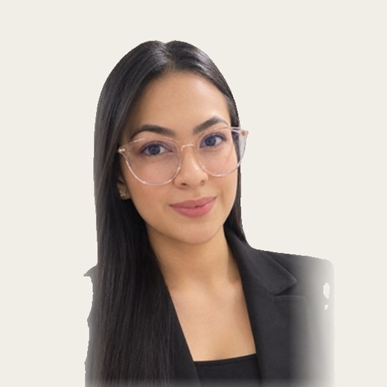
01 · EQUIPO CONSULTOR
Cinco consultoras para TALENT
Bárbara Villada Valderrama
Lina Marcela Cataño Fernández
Diana Marcela Salazar Ramírez
Yurany Posada Sánchez
Carolina Flórez Rúa
Fundadora de TALENT · cliente
Debida diligencia
Debida diligencia
Cronograma y seguimiento
Accountability
Notes:
Cada integrante se presenta en una frase. Aclarar que Bárbara es la fundadora de TALENT: participa como cliente y no calificó el diagnóstico.

Slide 3
02 · UNIDAD DE ANÁLISIS
Por qué TALENT
TALENT ya opera: tiene página web, redes, portafolio y está buscando clientes. Pero todavía no está formalizada, y eso es justo lo que trabaja esta consultoría.
✓
No está constituida como sociedad
Consulta en el RUES por nombre y cédula
✓
No tiene matrícula mercantil
RUES y respuesta de la fundadora
✓
Existe y se puede verificar
Cumple el perfil: emprendimiento real, verificable y no formalizado.
Web, Instagram @talent.hhrr, correo y portafolio
✓
Tiene actividad económica real
Planes, precios y prospección de empresas
Notes:
Antes de comprometernos verificamos que TALENT cumple el perfil que exige el curso. Si ya fuera una sociedad, no habría formalización que diagnosticar.

Slide 4
03 · MODELO DE NEGOCIO
Así funciona TALENT hoy
SOCIOS CLAVE
ACTIVIDADES
PROPUESTA DE VALOR
RELACIÓN
CLIENTES
Asesora SST con licencia, operador de PILA, contador y abogado laboral
Nómina, selección, SG-SST, políticas y capacitación
Crear y manejar el área de RRHH con tecnología, y acompañarla hasta que funcione sola
Diagnóstico inicial y acompañamiento mensual
Pymes y startups desde 1 empleado, primero en Antioquia y luego en toda Colombia
RECURSOS
CANALES
Experiencia de la fundadora, marca, web y plataforma propia
Web, redes, WhatsApp, correo y referidos
COSTOS
INGRESOS
Tiempo de la fundadora, herramientas digitales, publicidad, aliados y formalización
Planes mensuales según número de empleados, proyectos de SG-SST, diagnóstico de RRHH y planes a la medida
Notes:
Este es el modelo que reconstruimos con la fundadora. Es la línea base de los cuatro TA. Diferencial: no solo presta el servicio, deja el área funcionando sola.

Slide 5
04 · CÓMO LO HICIMOS
Un diagnóstico con evidencia
12
27
2
aspectos revisados
de octubre de 2026
consultoras aplicaron
En cinco frentes: registro, tributario, seguridad social, contratos y datos, marca y operación
Reunión virtual por Google Meet con la fundadora de TALENT
Diana Salazar y Lina Cataño, sin conflicto de interés con el cliente
Notes:
El diagnóstico no se llenó por suposición: se aplicó con la fundadora y cada respuesta tiene su soporte en el Data Room.

Slide 6
05 · RESULTADO
TALENT está lista para vender, pero no para facturar
3
1
8
cumplen
cumple parcialmente
no cumplen, de 12 aspectos revisados
Notes:
Mensaje central: el producto y la marca están listos, lo que falta es la estructura legal. Ocho de doce aspectos todavía no se cumplen.

Slide 7
06 · DETALLE
Los 12 aspectos, uno por uno
Aspecto | Estado
Matrícula en Cámara de Comercio | No cumple
Tipo de empresa definido | No cumple
RUT con la actividad | Parcial
Facturación electrónica | No cumple
Régimen tributario | No cumple
Seguridad social independiente | Cumple
Aspecto | Estado
Contrato modelo con clientes | No cumple
Política de datos personales | No cumple
Marca registrada ante la SIC | No cumple
Licencia SST (aliada) | Cumple
Cuenta bancaria separada | No cumple
Portafolio y precios | Cumple
Notes:
En regla: seguridad social, licencia SST por medio de la aliada y portafolio. El resto está por resolver.

Slide 8
07 · HALLAZGOS
Lo que encontramos
01 · FORMALIZACIÓN
02 · TIPO DE EMPRESA
Sin matrícula, facturación electrónica ni cuenta bancaria propia. Hoy no puede facturarles a las pymes que quiere tener como clientes.
Falta decidir entre persona natural o S.A.S. De esa decisión dependen los demás trámites y la llegada de inversionistas.
03 · CONTRATOS Y DATOS
04 · MARCA
No hay contrato con clientes ni política de datos, aunque manejará nómina e incapacidades de terceros. Es el riesgo más alto.
No está registrada y “Talent” es una palabra muy común en RRHH. Hay que revisar si se puede registrar.
Fortaleza: portafolio claro, marca y web listas, seguridad social al día y una aliada con licencia en SST.
Notes:
Cuatro hallazgos y una fortaleza. Subrayar el 03: TALENT va a manejar datos sensibles de empleados de otras empresas sin política ni contratos.

Slide 9
08 · RUTA DE INTERVENCIÓN
Qué trabajamos en cada entrega
Semana 3 · 2–8 nov
Semana 5 · 16–22 nov
Semana 7 · 30 nov–6 dic
Semanas 7–8 · 30 nov–11 dic
TA1
TA2
TA3
TA4
Formalización de entrada
Expansión empresarial
Crisis empresarial
Sustentación
Tipo societario, estatutos de la S.A.S. y registrabilidad de la marca
Consumidores, términos y condiciones, datos personales y contratos
Riesgos financieros, Ley 1116 de 2006 y continuidad del negocio
Se prepara desde la semana 7 y se entrega a TALENT en la semana 8
Notes:
TA1 resuelve formalización, tipo de empresa y marca; TA2 contratos y datos; TA3 la sostenibilidad del negocio; TA4 cierra con la entrega final.

Slide 10
09 · ALCANCE
Qué recibe TALENT y qué no
✓ Sí recibirá
✕ No incluye
Recomendación de tipo de empresa con ventajas y desventajas
Paso a paso para formalizarse: RUT, matrícula y facturación
Revisión de los estatutos de la S.A.S.
Análisis de registrabilidad de la marca
Contrato modelo, términos y política de datos
Análisis de riesgos y continuidad del negocio
Hacer trámites o pagos a nombre de TALENT
Llevar la contabilidad o declarar impuestos
Asesoría legal con responsabilidad de abogado
Radicar y seguir el registro de marca en la SIC
Desarrollar la plataforma tecnológica
Buscar inversionistas o clientes
Notes:
Diapositiva clave para el cliente: qué va a recibir y qué no. Las decisiones y los trámites quedan a cargo de la fundadora.

Slide 11
10 · TU INFORMACIÓN
Cómo cuidamos la información de TALENT
1
2
3
¿Qué hacemos con ella?
¿Quién la ve?
¿Y si el resultado es desfavorable?
La usamos solo para el diagnóstico y los entregables del curso. No la compartimos con terceros.
El equipo consultor y el docente. Los documentos personales (RUT, PILA, cédula) no se publican en el Data Room.
Lo reportamos tal como es, con recomendaciones. Tú decides qué hacer y puedes pedir aclaraciones o retirar información.
Consentimiento informado: con tu aceptación del alcance confirmas que conoces y aceptas este manejo de la información.
Notes:
Lente ética del módulo: explicar al cliente qué hacemos con su información, quién la ve y qué pasa si el diagnóstico es desfavorable.

Slide 12
11 · PRÓXIMOS PASOS
Lo que necesitamos de TALENT
Para empezar TA1 el 2 de noviembre, pedimos a la fundadora estos soportes y su aceptación del alcance.
01
Firmar el acta del diagnóstico
Confirma las respuestas del 27 de octubre
02
Compartir los soportes
RUT, planilla PILA y licencia SST de la aliada
03
Aceptar alcance y uso de datos
Lo que recibe, lo que no y cómo cuidamos su información
04
Agendar la sesión de TA1
Semana del 2 de noviembre, por Meet
Notes:
Cerrar con compromisos concretos del cliente y la fecha de la próxima sesión.

Slide 13

Gracias
Equipo consultor · Bárbara, Lina, Diana, Yurany y Carolina
PEOPLE INFRASTRUCTURE
Notes:
Agradecer, abrir espacio para preguntas del cliente y confirmar la próxima sesión.

